Slide 1
Природные зоны России

Slide 2
Содержание
1
Арктические пустыни
Тундра
3
Лесотундра
Тайга
5
Смешанные леса
Широколиственные леса
2
4
6
Лесостепь
7
Степь
8
Полупустыни
9
Пустыни
10
Высотная поясность
11
Видео
Практикум
Тесты
Карта
Вопросы
Задания
Игра
ресурсы

Slide 3
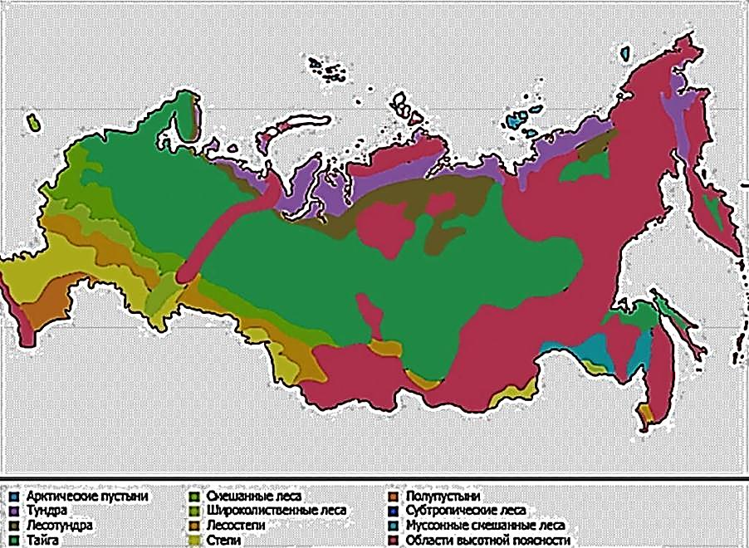
Природные зоны России

Slide 4
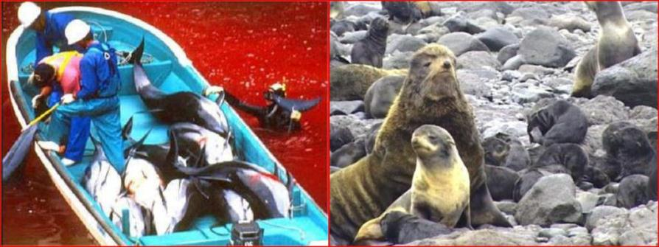
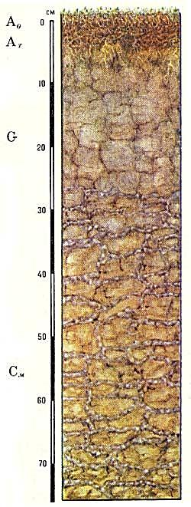
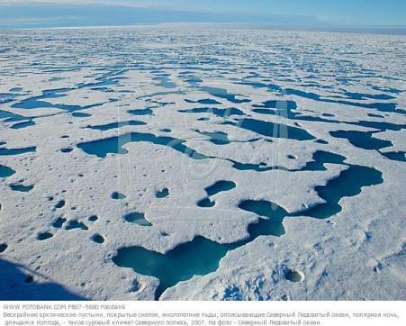
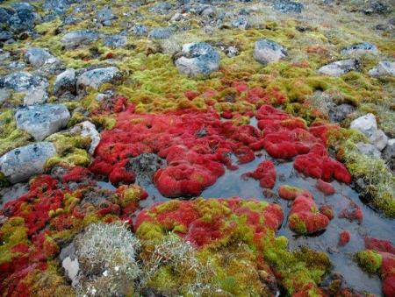
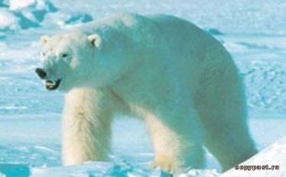
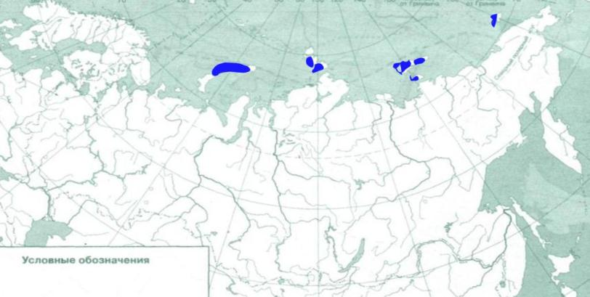
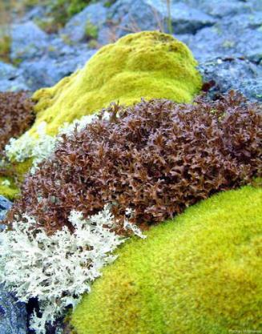
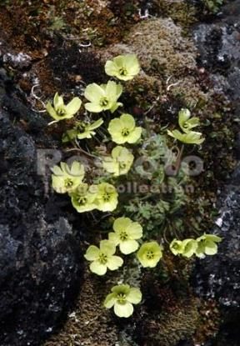
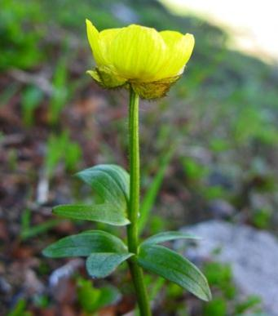
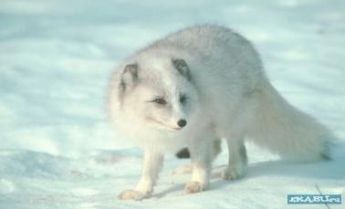
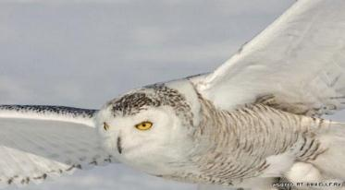
Арктические пустыни
Белый медведь
Песец
Полярная сова
Географическое положение
Климат
Почвы маломощные, недоразвитые, каменистые.
Болотные арктические почвы имеют плохо выраженные генетические горизонты, образованные мелкоземом и щебнем, принесенными талой водой.
Почвы
Климат чрезвычайно суров: средняя температура января —28°С. Осадков выпадает мало — от 100 до 400 мм в год в виде снега. Зима долгая и лютая. До 150 суток длится полярная ночь. Лето короткое и холодное, температура менее +4°С. Безморозный период с температурами выше 0°С длится всего 10-20 дней, очень редко до 50 дней.
В этой зоне ведется промысел морских животных — тюленя, моржа, песца. Среди птиц особый интерес представляет гага, пухом которой выстланы ее гнезда. Сбор гагачьего пуха из покинутых гнезд является особым промыслом. Его используют для производства теплой и легкой одежды, которую носят полярные летчики и моряки.
Растения
Расположена на островах Северного Ледовитого океана и на крайнем севере полуострова Таймыр.
Мхи и лишайники Полярный мак Снежный лютик
Животные
Деятельность человека
Карта

Slide 5
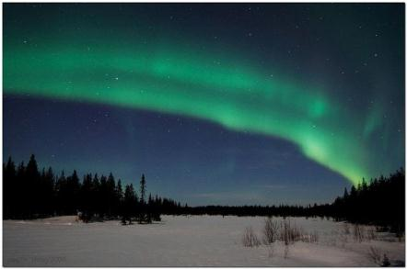
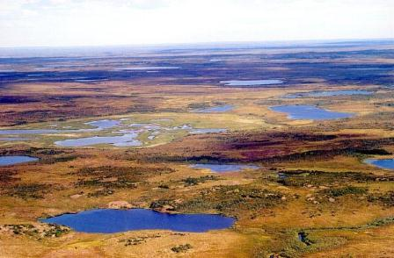
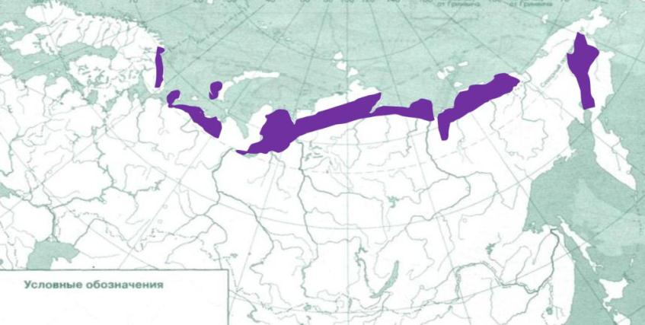
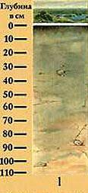
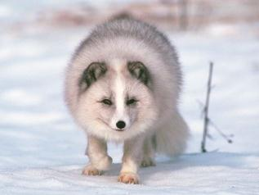
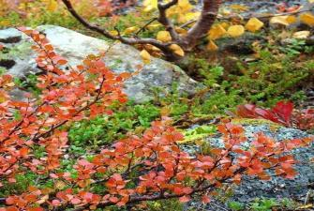
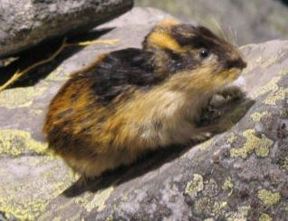
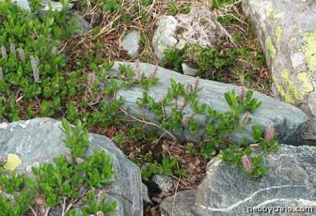
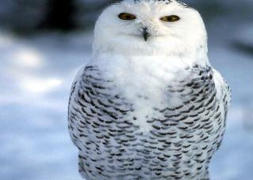
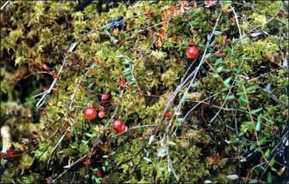
Песец
Лемминг
Белая сова
Тундровая глеевая.
Образуется в условиях холодного гумидного климата под маломощным малопродуктивным растительным покровом. Тундровые почвы обычно приурочены к областям с многолетней мерзлотой, а также формируются на сезоннопромерзающих породах вне зоны многолетней мерзлоты.
Тундра
Карликовая береза
Полярная ива
Брусника
Клюква
Географическое положение
Климат
Климат суровый: зима длится 6—8 месяцев, часты морозы, доходящие до —50 °С, сильные холодные ветры, переходящие в снежные бури. Обычно летом ветры дуют с моря, зимой — с суши на океан. Снеговой покров держится в течение 8—9 месяцев. Лето в тундре короткое и холодное. Средняя температура июля не превышает +10 °С. Заморозки бывают даже в самый разгар лета, а снег ложится иногда уже в августе.
Почвы
Растения
Расположена вдоль побережья Северного Ледовитого океана, образуя вдоль его берегов полосу открытых пространств, сравнительно узкую в западных и более широкую в восточных районах (особенно на Таймыре и Чукотке). Тундрой покрыта также часть островов.
Традиционные занятия малочисленных народов тундры – оленеводство и охота.
Животные
Деятельность человека
Карта

Slide 6
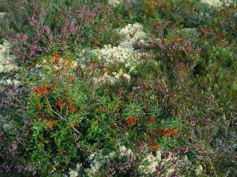
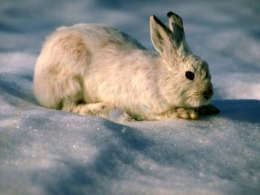
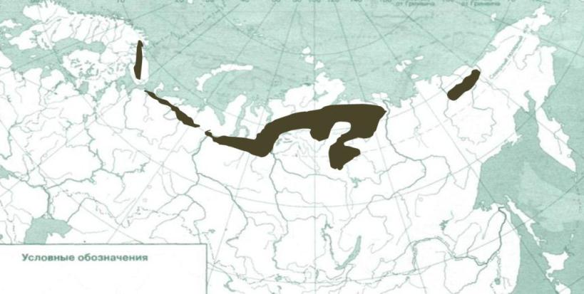
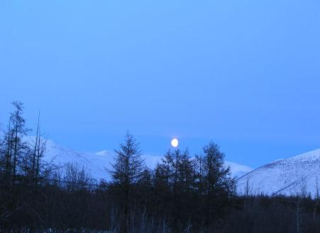
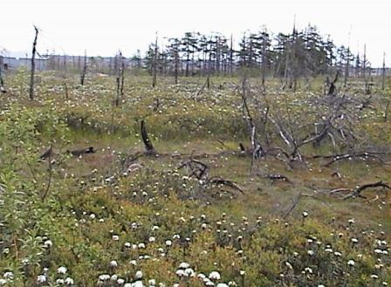
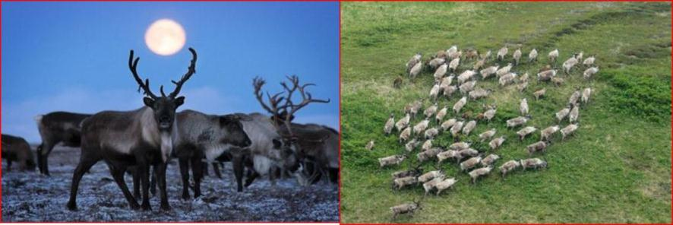
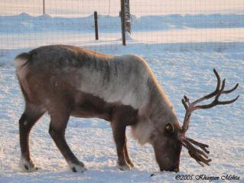
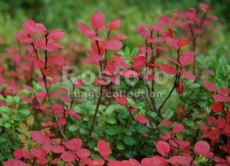
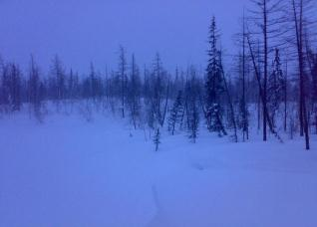
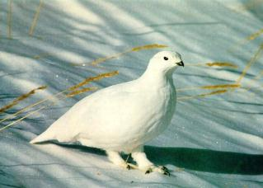
Багульник, вереск
Заросли черники
Карликовые берёзки, лиственницы и ели
Заяц-беляк
Северный олень
Белая куропатка
Лесотундра
Географическое положение
Климат
Почвы
Климат субарктический.
Средние температуры воздуха в июле 10-12 °C, а в январе в зависимости от нарастания континентальности климата от −10° до −40 °C.
Годовое количество осадков - 200—350 мм, характерно резкое превышение увлажнения над испарениями.
Растения
За исключением редких таликов грунты повсеместно многолетнемерзлые. Почвы торфянисто-глеевые, торфяно-болотные, а под редколесьями — глеево-подзолистые (подбуры)
Традиционные занятия малочисленных народов лесотундры – оленеводство и охота.
Расположена полосой от Кольского полуострова до бассейна Индигирки, а восточнее распространены фрагментарно.
Животные
Деятельность человека
Карта

Slide 7
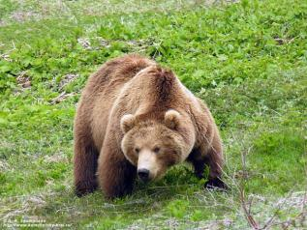
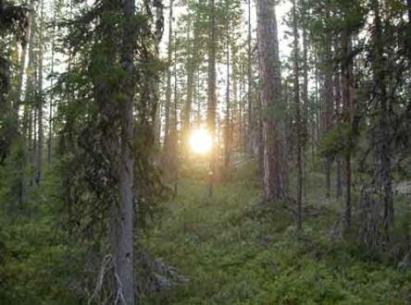
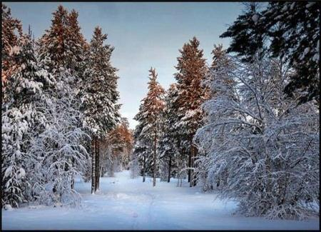
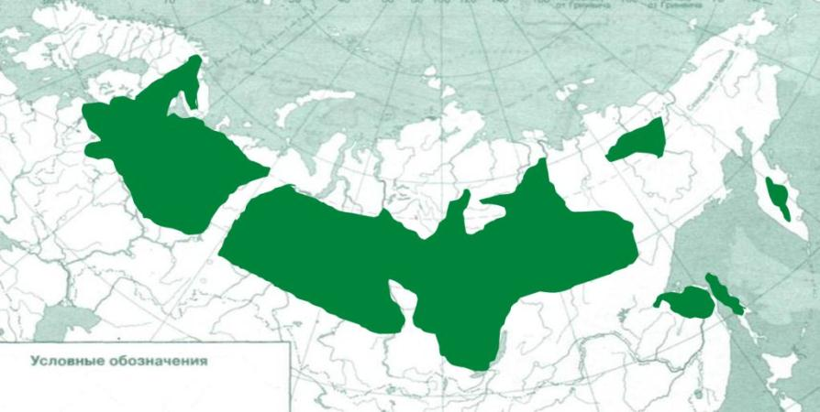
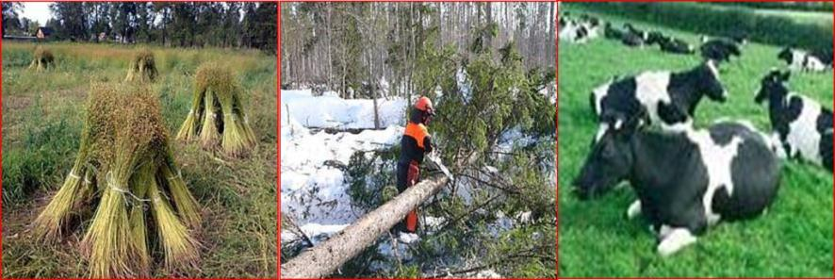
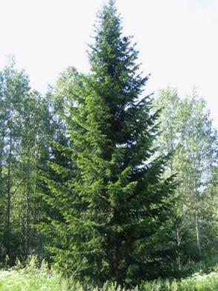
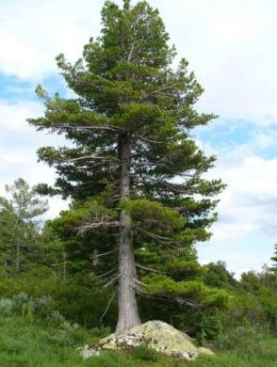
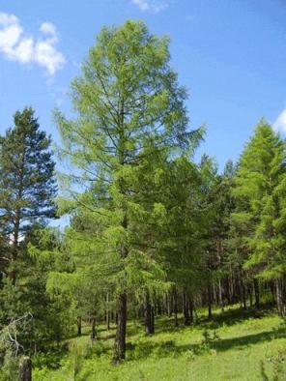
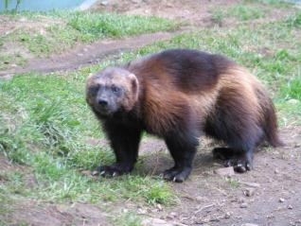
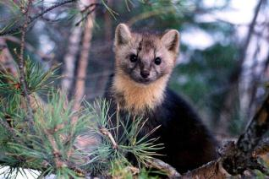
Бурый медведь
Росомаха
Соболь
Подзолистые.
Верхний перегнойный горизонт небольшой, поэтому они бедны питательными веществами. Хорошо развит подзолистый горизонт почвы. В почве скапливается влага, и создаются условия для гниения. Под действием микроорганизмов остатки растений превращаются в перегной, в котором при разложении образуются почвенные кислоты. Поэтому такие почвы часто кислые.
Тайга
Географическое положение
Климат
Почвы
Климат умеренный, характеризуется сравнительно теплым и довольно влажным летом и прохладной, а местами холодной зимой. Среднее годовое количество осадков от 300 до 600 мм (в Восточной Сибири снижается даже до 150— 200 мм). Температура воздуха летом нередко превышает +30 °С; зимой морозы достигают -30- 50°С. На востоке климат тайги становится более континентальным.
Степные участки в основном распаханы, площади островных лесов сократились, многие из них исчезли вообще. В пределах зоны возделывают зерновые (пшеницу, рожь, кукурузу) и технические культуры (сахарную свеклу, подсолнечник).
Растения
Южная граница тайги - от широты Санкт-Петербурга, тянется к верховьям Волги, севернее Москвы к Уралу, до Новосибирска, затем до Хабаровска и Находки на Дальнем Востоке.
Животные
Пихта Кедр Лиственница
Деятельность человека
Карта

Slide 8
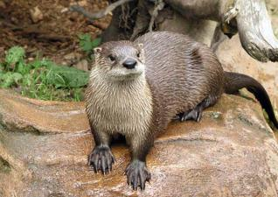
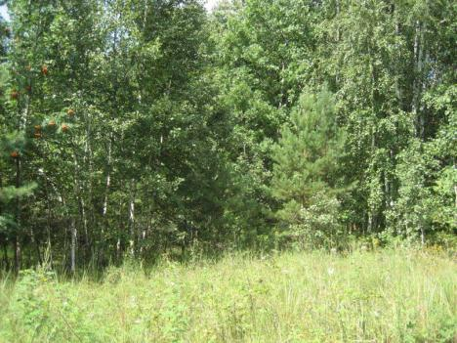
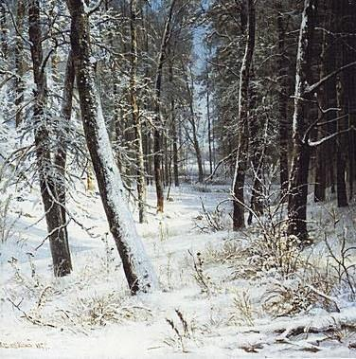
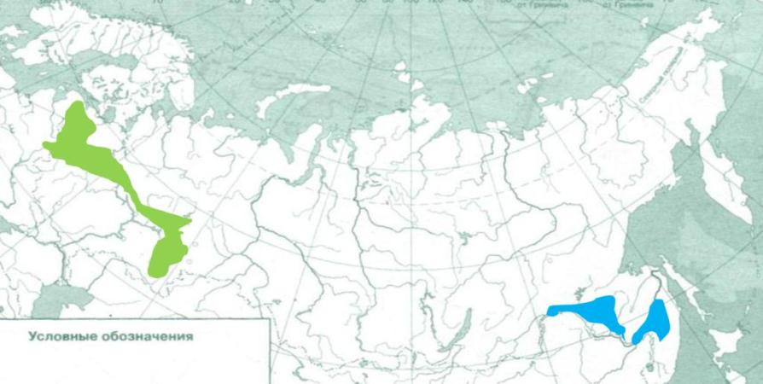
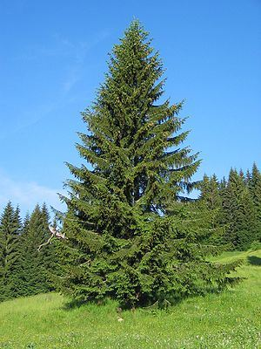
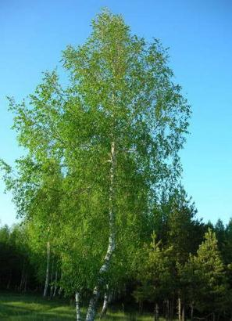
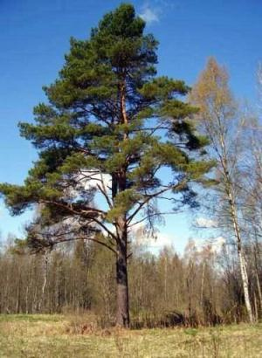
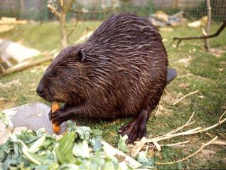
Выдра
Бобр
Рысь
Смешанные леса
Географическое положение
Дерново-подзолистые.
Бедны азотом и фосфором. Но по сравнению с подзолистыми почвами верхний слой богаче гумусом, обладает большей влагоемкостью, нередко хорошо выраженной структурой. При распашке и введении в культуру они более плодородны, чем подзолистые почвы.
Климат
Почвы
Климат умеренный: характерны тёплым летом и относительно холодной и долгой зимой. Зима здесь менее суровая, чем в таежной зоне. Лето долгое и теплое (не менее четырех месяцев имеют среднемесячную температуру выше 10°С). Средняя температура июля составляет 18-20°С.
Годовая сумма атмосферных осадков до 600-800 мм.
Растения
Земледелие сочетается с животноводством: выращивают крупный рогатый скот, сеют хлеб, сажают картофель и овощи. Ведутся заготовки леса.
Расположены на территории Восточно-Европейской равнины и на Дальнем Востоке.
Животные
Ель Береза Сосна
Деятельность человека
Карта

Slide 9
Белка
Хорь
Кабан
Широколиственные леса
Серые лесные.
В зависимости от мощности гумусового горизонта, содержания гумуса, окраски, признаков оподзоливания тип серых лесных почв подразделяют на три подтипа: светло-серые, серые и темно-серые лесные почвы.
Плодородие этих почв считается средней, они содержат гумуса несколько больше, чем подзолистые.
Географическое положение
Климат
Почвы
Дуб Клен Осина
Климат умеренный: характерны тёплым летом и относительно холодной и долгой зимой. Зима здесь менее суровая, чем в таежной зоне. Лето долгое и теплое (не менее четырех месяцев имеют среднемесячную температуру выше 10°С). Средняя температура июля составляет 18-20°С.
Годовая сумма атмосферных осадков до 600-800 мм.
Зона давно освоена под земледелие и скотоводство. Основная кормовая база животноводства — пойменные и суходольные луга.
Растения
Расположены на территории Восточно-Европейской равнины и на юге Западной Сиюири.
Животные
Деятельность человека
Пробковый дуб Амурский бархат Лимонник
Карта

Slide 10
Суслик
Куница
Лось
Лесостепь
Географическое положение
Черноземы.
Богатый гумусом, тёмноокрашенный тип почвы, сформировавшийся на суглинках в условиях суббореально и умеренно-континентального пояса при периодически промывном или непромывном водном режиме под многолетней травянистой растительностью.
Климат
Климат умеренный: зима на западе Восточно-Европейской равнины умеренно мягкая, малоснежная и умерено снежная, температура января -9-10°С. На востоке равнины и в Сибири - холодная, умеренно снежная; температура января -15-20°С. Лето теплое со температурой 20-22°С.
Наибольшее их количество в западной лесостепи свыше 500 мм в год, к востоку оно убывает до 400 мм.
Почвы
Лесостепь сильно изменена: степные участки в основном распаханы, площади островных лесов сократились, многие из них исчезли вообще. В пределах зоны возделывают зерновые (пшеницу, рожь, кукурузу) и технические культуры (сахарную свеклу, подсолнечник).
Растения
Расположены на территории Восточно-Европейской равнины и на Дальнем Востоке.
Животные
Липа Каштан Ясень
Деятельность человека
Карта

Slide 11
Сайгак
Хомяк
Заяц-русак
Степь
Географическое положение
Климат
Каштановые.
Характеризуются небольшой мощностью гумусового слоя, обладают удовлетворительными физическими свойствами и сравнительно высоким естественным плодородием.
Подразделяют на подтипы: темно-каштановые, каштановые и светло-каштановые.
Почвы
Климат умеренный: характеризуется теплым, засушливым летом и холодной зимой, небольшим количеством осадков.
Температура января на западе Восточно-Европейской равнины -5°С, восточнее Волги -15°С, у Красноярска около -20°С. Летом температура 24-26°С. С запада на восток уменьшается количество осадков от 500 до 300 мм в год — степь становится суше.
Здесь собирают наиболее высокие урожаи пшеницы, выращивают овощи, рожь, овес, гречиху, кукурузу, подсолнечник и другие культуры. На самом юге выращивают рис. Зерновые и зернобобовые сельскохозяйственные культуры выращивают яровые и озимые. Выращивают крупный рогатый скот иовец.
Растения
Расположены на территории Восточно-Европейской равнины и на Дальнем Востоке.
Животные
Ковыль Типчак Лапчатка
Деятельность человека
Карта

Slide 12
Джейран
Тушканчик
Степная черепаха
Полупустыня
Географическое положение
Климат
Бурые.
Формирующиеся в условиях сухого климата под пустынно-степной растительностью умеренного пояса. Имеют светло-бурую окраску, малогумусны. Отличаются высоким содержанием карбонатов, которое возрастает с глубиной.
Почвы
Климат умеренный: лето более жаркое, со средней температурой июля от 22 до 25°С, зима холодная, очень малоснежная, со средней температурой января от -12 до -16°С, с сильными ветрами, малой мощностью снежного покрова. Годовая сумма осадков — 350-300 мм, а испаряемость — 700-800 мм и более.
Большую часть земель полупустынь используют для выпаса скота, особенно овец. Для земледелия здесь благоприятны температурные условия, но неблагоприятны поздневесенние и раннеосенние заморозки, засухи и суховеи, недостаточное и неустойчивое увлажнение, малоснежность.
Растения
Расположены на территории Восточно-Европейской равнины и на Дальнем Востоке.
Животные
Полынь черная Полынь серебристая Полынь обыкновенная
Деятельность человека
Карта

Slide 13
Бархатная кошка
Желтый суслик
Ящерица
Пустыня
Географическое положение
Климат
Серо-бурые (сероземы).
Образуются в условиях пустынь умеренного пояса. Для них характерен верхний (10—15 см мощности) серый карбонатный бесструктурный горизонт, сменяющийся бурым уплотнённым структурным, под которым залегает горизонт, обогащённый гипсом.
Почвы
Климат умеренный: лето более жаркое, со средней температурой июля выше 25°С, зима холодная, очень малоснежная, со средней температурой января до -16°С, с сильными ветрами, малой мощностью снежного покрова. Годовая сумма осадков менее 300 мм, а испаряемость более 800 мм.
Большую часть земель пустынь используют для выпаса скота, особенно овец. Для земледелия здесь благоприятны температурные условия, но неблагоприятны поздневесенние и раннеосенние заморозки, засухи и суховеи, недостаточное и неустойчивое увлажнение, малоснежность.
Растения
Расположены на территории Восточно-Европейской равнины и на Дальнем Востоке.
Животные
Саксаул черный Саксаул белый Песчаная акация
Деятельность человека
Карта

Slide 14
Высотная поясность
Высотная поясность
Главная причина
Естествоиспытатели и географы
Набор природных зон
Первым обратил внимание на смену почв и растительности в горах как на всеобщую закономерность.
Отмечал, что в горах зоны расположены как бы этажами одна над другой.
Писал, что с поднятием местности изменяется климат, растительность и животный мир – это почвообразователи.
Высотная поясность Кавказа
Высотная поясность Урала
Закономерная смена природных условий, природных зон, ландшафтов в горах

Slide 15
Видео
http://www.youtube.com/watch?v=19H2bZuswk0 – Природная зона – лес
http://www.youtube.com/watch?v=6F-Hdm00YOo - Климат полупустыни России
http://www.youtube.com/watch?v=W3Ux39x8340 - Растения полупустыни
http://www.youtube.com/watch?v=7iQPNfpk4Co – Тундра Лапландии
http://www.youtube.com/watch?v=-3Z-yJXFVGI – Животные Арктики
http://www.youtube.com/watch?v=8jnJsaZhqiA&feature=related – Арктика
http://www.youtube.com/watch?v=4uUVwC57Qyk – Природные зоны России
http://www.youtube.com/watch?v=ffc8rWYSiGo&feature=related – Тундра
http://www.youtube.com/watch?v=TfE261soiWM&feature=related – Пустыни России
http://www.youtube.com/watch?v=AbPOOlz0CxI&feature=related – Русский лес

Slide 16
Вопросы
Какая природная зона острова Северного Ледовитого океана и узкую полоску его побережья?
1
Арктические пустыни.
Тундра.
2
Какая природная зона в переводе с финского языка означает «бесплодная» или «враждебная»?
Пустыня.
3
Какая природная зона небольшая по площади и расположена на берегах Каспийского моря?
Какая природная зона находится южнее зоны тундры, с хвойной древесной растительностью?
4
Тайга.
От высоты гор и ее местоположения относительно экватора.
5
От чего зависит количество природных зон в горах?

Slide 17
Задания
Установите соответствие
Поставьте по порядку
Решите филворд «Природные зоны»
Заполните схему «Компоненты ПЗ»
Составьте схему высотной поясности гор Хибины

Slide 18
1. Установите соответствие между природной зоной и растениями, произрастающими в ней
А) тундра
1) ковыль, типчак, шалфей
Б) тайга
2) мхи, лишайники, карликовая береза
В) широколиственные леса
3) ель, сосна, пихта
Г) степь
4) дуб, клен, осина
Ответ

Slide 19
2. Установите соответствие между природной зоной и растениями, произрастающими в ней
А) тундра
1) хорек, лисица, суслик
Б) тайга
2) бурый медведь, соболь, белка
В) широколиственные леса
3) выхухоль, кабан, волк
Г) степь
4) лемминг, песец, северный олень
Ответ

Slide 20
Расставьте по порядку природные зоны
1. С севера на юг
2. С юга на север
А) пустыня
А) полупустыня
Б) широколиственные леса
Б) арктические пустыни
В) тайга
В) лесотундра
Г) тундра
Г) смешанные леса
Д) степь
Д) лесостепь
Ответ
Ответ

Slide 21
Заполните схему «Компоненты ПЗ»
Арктические пустыни
Тундра
Лесотундра
Тайга
Смешанные леса
Широколиственные леса
Лесостепь
Степь
Пустыни и полупустыни

Slide 22
Решите филворд «Природные зоны»
Отыщите названия природных зон России, нажимая на буквы в сетке кроссворда.
Слова могут размещаться в любом направлении, «ломаться» под прямым углом, но нигде не пересекаться.
С
Н
Д
А
Л
П
У
Т
У
Р
Г
Е
Ь
С
Е
Т
А
Й
С
П
Т
П
Ь
Т
А
О
Е
Ы
Р
Д
Н
У
Т
Т
Н
А
Л
Е
С
О
С
Я

Slide 23
Составьте схему «Зональность Хибин»
Хибины
1120м
Ответ

Slide 24
Тесты
Многовариантный
Двухвариантный

Slide 25
Многовариантный тест
Выберите один вариант ответа
Верхние участки гор, лишенные растительности – это…..
Зоне лесостепей характерны типы почв …..
Самая большая по площади природная зона России – это…….
Какая природная зона расположена на островах Северного Ледовитого океана?
Какая природная зона не относится к безлесым?
1
2
3
4
5
А) гольцы
А) каштановые
А) лес
А) тайги
А) пустыня
Б) альпийские луга
Б) черноземы
Б) степь
Б) тундр
Б) тундра
В) хвойные леса
В) серые лесные
В) пустыня
В) арктических пустынь
В) степь
Г) криволесье
Г) подзолы
Г) саванна
Г) степей
Г) тайга

Slide 26
Двухвариантный тест
Ответьте «да» или «нет»
1. Поверхность тундры сильно заболочена.
Да
Нет
2. Тайга занимает юг европейской части России и Западной Сибири.
Да
Нет
3. Тип почв, характерный тайге – это серые лесные.
Да
Нет
4. К безлесным зонам на территории России относятся тундра и степь.
Да
Нет
5. Самым малым количеством высотных поясов отличается Кавказ.
Да
Нет
Правильный ответ
Не правильный ответ

Slide 27
Практикум
Обозначение на контурной карте
Работа с профилем

Slide 28
Обозначение на контурной карте
Обозначьте на контурной карте природные зоны России
Образец
Арктические пустыни
Тундра
Тайга
Лесостепь
Муссонные смешанные леса
Смешанные леса
Степь
Пустыни
Широколиственные леса
Полупустыни
Высотная поясность

Slide 29
Работа с профилем
Обозначьте на профиле природные зоны России
Образец
Тайга
Высотная поясность

Slide 30
Природная тропа
1
Кликните на колобка и он пройдет путь и появиться выноска с ссылкой на задание.
2
Кликните на выноску и откроется слайд с заданием.
3
Нажмите на этом слайде на стрелку в правом нижнем углу и вернетесь на главный слайд.
Управление презентацией
Поле с вопросом
Кликните на поле и откроется ответ
Кликните на фотоаппарат и откроются анимированные изображения-подсказки, сменяющиеся автоматически
Кликните на рисунок и откроется ответ
Переход на следующий слайд
Выход из демонстрации
Переход на основной слайд игры
Начать игру

Slide 31
Природные зоны друг друга сменяют.
Все вместе мы вспомним, как их называют.
Живописная поляна
Загадочная поляна
Молодцы!
Спасибо за игру!
Поэтическая поляна
Горная поляна

Slide 32
Вопрос №1
Какая природная зона описана в стихотворении?
Какие слова подсказали вам об этом?
Мох и ягель – там и тут,
Мошки да комарики…
А деревья в ней растут –
Маленькие-маленькие.
(Владимир Безладнов)
Конец
Тундра:
мох и ягель, маленькие деревья – растения тундры; мошки и комарики –насекомые тундры.

Slide 33
Вопрос №2
Какая природная зона описана в стихотворении?
Какие слова подсказали вам об этом?
Сколько солнца, бездонного неба.
Ширь без края... Белесый ковыль.
Словно горы чистейшего снега –
Солончак средь зеленой травы.
(Татьяна Лаврова)
Конец
Степь:
ковыль– растение степи; солончак –почва степи, пропитанная солью.

Slide 34
Вопрос №3
Какая природная зона описана в стихотворении?
Какие слова подсказали вам об этом?
На лиственнице расщеплённой
Клок шерсти. И - брусничный рай.
А ночью - мир посеребрённый
Луной, чей заповедан край..
(Александр Балтин)
Конец
Тайга:
лиственница – хвойное дерево тайги; брусника –ягода тайги.

Slide 35
Вопрос №1
Какая природная зона изображена на картине?
Что подсказало вам об этом?
Лесостепь:
сочетание травянистой и древесной растительности.
Иван Шишкин

Slide 36
Вопрос №2
Какая природная зона изображена на картине?
Что подсказало вам об этом?
Широколиственный лес:
лиственные деревья – растения широколиственных лесов.
Иван Шишкин

Slide 37
Вопрос №3
Какая природная зона изображена на картине?
Что подсказало вам об этом?
Смешанный лес:
лиственных деревьев широколиственных лесов и хвойных пород тайги.
Иван Шишкин

Slide 38
Вопрос №1
Отгадайте, о каком животном загадка?
В какой природной зоне оно обитает?
Мой брат в лесу глухом живёт.
Он - сладкоежка неуклюжий.
А я в глаза не видел мёд,
Живу, где ветер, снег и стужа.
Конец
Белый медведь – арктическая пустыня

Slide 39
Вопрос №2
Отгадайте, о каком животном загадка?
В какой природной зоне оно обитает?
Конец
Словно царскую корону,
Носит он свои рога.
Ест лишайник, мох зеленый.
Любит снежные луга.
Северный олень – тундра

Slide 40
Вопрос №3
Отгадайте, о каком животном загадка?
В какой природной зоне оно обитает?
Позапасливее всех я:
У меня, друзья, щека
Вроде сумки для орехов
Или, скажем, вещмешка.
Конец
Суслик – степь, лесостепь

Slide 41
Вопрос №1
Для каких гор России характерна высотная поясность, представленная под буквой «А»?
Что подсказало вам об этом?
Большой Кавказ:
высокие горы, нижний пояс – широколиственные леса.
Иван Шишкин

Slide 42
Вопрос №2
Для каких гор России характерна высотная поясность, представленная под буквой «Б»?
Что подсказало вам об этом?
Алтай:
высокие горы, нижний пояс – лесостепи на западе и темнохвойные леса – на востоке.
Иван Шишкин

Slide 43
Вопрос №2
Для каких гор России характерна высотная поясность, представленная под буквой «В»?
Что подсказало вам об этом?
Урал:
средневысотные горы, нижний пояс –темнохвойные леса.
Иван Шишкин

Slide 44
Интернет - ресурсы
http://www.ecosystema.ru/07referats/slovgeo/img/425.jpg - лесотундра
http://tigercatcher.narod.ru/lesotundra.jpg - тундра зимой
http://tigercatcher.narod.ru/lesotundra.jpg - тундра летом
http://photopolygon.com/photo/fit/519/884/5701.jpg.700 - оленеводство
http://dic.academic.ru/pictures/enc_geo/o013.jpg - оленеводство 2
http://img-2005-12.photosight.ru/22/1191094.jpg - охота
http://cache.photosight.ru/img/8/412/4002986_large.jpg - охота 2
http://neobychno.com/img/2010/07/09-iva-2.jpg - полярная ива
http://www.hibiny.ru/images/gallery/gal382/c61a35663742ae3a49beab3900b497ab.jpg - карликовая береза
http://www.skitalets.ru/food/articles/yatsenko/fitobar/17.jpg - брусника, клюква
http://img1.liveinternet.ru/images/attach/b/3/28/899/28899427_lemming.jpg - лемминг
http://pics.zaberu.ru/i/ljplus_ru_img_j_e_jenkins_r_d_alopex_lagopus.jpg - песец
http://gfx.coolwallpapers.org/photo/828/Owl-009.jpg - белая сова
http://www.rosfoto.ru/photos/big/0090000/087394_268.jpg - заросли черники
http://www.ljplus.ru/img4/w/i/wild_old_man/s-telefona-098.jpg - карликовые деревья
http://i.flamber.ru/files/st1/1169758356/1240602413_f.jpg - багульник, вереск
http://img525.imageshack.us/img525/4738/168reindeerbz0.jpg - северный олень
http://n-novgorod.rgo.ru/files/2010/11/1041.jpg - белая куропатка
http://alexovo.narod.ru/GV/z030.jpg - заяц-беляк
http://upload.wikimedia.org/wikipedia/commons/thumb/3/31/Taiga.png/800px-Taiga.png - тайга
http://content.foto.mail.ru/list/lyalya22005/_blogs/i-1589.jpg - лес зимой
http://upload.wikimedia.org/wikipedia/commons/d/d7/Tajgo.jpg - лес летом
http://images03.olx.ru/ui/3/16/63/44861363_1.jpg - пихта
http://i005.radikal.ru/1103/50/2b2f26877a25.jpg - кедр
http://meder.ucoz.org/_si/0/70482.gif - лиственница
http://www.e1.ru/fun/photo/view_pic.php/p/8f3a9d51f55b0768d9f62d01196046ee/view.pic - соболь
http://stat17.privet.ru/lr/0a06c43b0705f9f594f1207bb71738ba - бурый медведь
http://ib1.keep4u.ru/b/080210/21/2192dc2e28adbb6e9b.jpg - росомаха

Slide 45
Интернет - ресурсы
http://www.obe1kanobe.ru/_ph/4/2/687657419.jpg - ковыль
http://flower.onego.ru/zlak/ena_6407.jpg - типчак
http://flower.onego.ru/other/other/ena_5281.jpg - лапчатка
http://www.botsad.ru/foto/foto2/14.JPG - саксаул белый
http://www.ohotnik.net/images/saksaul.jpg - саксаул черный
http://www.3planet.ru/nature/biology/1730-3.jpg - песчаная акация
http://www.avifarm.ru/im/04.jpg - полынь черная
http://i018.radikal.ru/0805/de/89ef7b65366a.jpg - полынь серебристая
http://upload.wikimedia.org/wikipedia/commons/thumb/6/6f/ArtemisiaVulgaris.jpg/275px-ArtemisiaVulgaris.jpg - полынь обыкновенная
http://slaviy.ru/wp-content/uploads/2011/03/1271773396_tilleul_a_petites_feuilles_044_plante.jpg - липа
http://www.a-2studio.ru/catalog/plant/aesculus/hippocastanum/image/1.jpg - каштан
http://vospitatel.com.ua/zaniatia/priroda/rastenia/images/yasen%201.jpg – ясень
http://img205.imageshack.us/img205/6660/3320887zx.jpg - суслик
http://www.inferret.ru/img/must/kunicak2.jpg - куница
http://i066.radikal.ru/1004/03/e1436c22853c.jpg - лось
http://www.vseobohote.kz/img/article/feb_2010_3_3.jpg - сайгак
http://www.prirodaprikam.zsars.edusite.ru/68103.jpg - хомяк
http://cair2.narod.ru/photo18.jpg - заяц-русак
http://www.kleo.ru/encyclopedia/cat/wild/fishing_02b.jpg - бархатная кошка
http://fotkidepo.ru/photo/178228/21834B7tXJVlPOn/464674w.jpg - желтый суслик
http://www.bugaga.ru/uploads/posts/2010-06/1275417513_p1120734.jpg - ящерица
http://moosefarm.newmail.ru/jr96-03.jpg - джейран
http://szmn.sbras.ru/old/picts/Mammalia/Dipus_sagitta1.jpg - тушканчик
http://dekatop.com/wp-content/uploads/2010/04/space_05.jpg - степная черепаха
http://www.hasan-gid.ru/uploads/posts/2010-01/1264337928_kp20.jpg - выдра
http://www.fwallpapers.net/pics/animals/beavers/beavers_000.jpg - бобр
http://img1.liveinternet.ru/images/foto/b/3/744/3089744/f_17647538.jpg - рысь

Slide 46
Интернет - ресурсы
http://podrobnosti.ua/upload/news/2007/08/02/445687_3.jpg - белка
http://festival.1september.ru/files/articles/57/5733/573313/img2.jpg - хорь
http://img12.nnm.ru/9/d/1/2/5/9d125a7b6703334c653b515df7112676_full.jpg - кабан
http://www.gzt.ru/f/upload/picture/10/12/09/image_38420.jpg -лесозаготовка
http://www.bryanskobl.ru/priority/img/agriculture7_b.jpg - земледелие
http://dic.academic.ru/pictures/wiki/files/107/105a9833a787370851732d8cd5188f26.JPG - скотоводство
http://www.multi-agro.am/images/photos/photo_09-08-21-01-05-21.jpg - животноводство
http://www.birdlife.org/images/raw/agriculture_machine1.jpg - земледелие
http://www.w-stone.narod.ru/ph3.jpg - промышленное освоение
http://aixmiro.files.wordpress.com/2009/09/provato1.jpg - овцеводство
http://www.nerve.ru/works/261/13845.jpg - скотоводство
http://www.krasrab.net/images/stories/sadsib/2009/july/Untitledghdfyhg.png - арбузы
http://www.reggie.net/photos/ireland/sligo/carrowkeel/4737304_black_and_white_sheep-600.jpg - овцеводство
http://www.volganet.ru/irj/go/km/docs/documents/Public%20Documents/Images/%D0%98%D0%B7%D0%BE%D0%B1%D1%80%D0%B0%D0%B6%D0%B5%D0%BD%D0%B8%D1%8F/%D0%90%D0%93%20%D0%90%D0%92%D0%9E/%D0%9D%D0%9E%D0%92%D0%9E%D0%A1%D0%A2%D0%98/%D0%9E%D0%BA%D1%82%D1%8F%D0%B1%D1%80%D1%8C/20.10/223.jpg – скот
http://forum.incunabula.ru/assets/images/Akciya/12.jpg - земледелие
http://s005.radikal.ru/i211/1001/27/391e5baff720.jpg - пшеница
http://www.worldproutassembly.org/images/wheat_2.jpg - пшеница
http://uavisti.narod.ru/ovistka1.files/kukuruza.jpg - кукуруза
http://www.altairegion22.ru/upload/import_images/gallery/general/640.4786_2.jpg - сахарная свекла
http://www.valstietis.lt/var/ezwebin_site/storage/images/verslas/zemes-ukis/pasaulinis-saulegrazu-eksportas-isaugs-0-5-mln.-tonu/336617-1-lit-LT/Pasaulinis-saulegrazu-eksportas-isaugs-0-5-mln.-tonu_img_newsarticle560.jpg - подсочнечник
http://3korea.ru/wp-content/uploads/2008/10/dsc04755.jpg - рис

Slide 47
Интернет - ресурсы
http://www.ecosystema.ru/08nature/world/geoussr/3-1-2.htm#45st
http://www.forestvologda.ru/0/_upload/gallery_b_21_012.jpg - лесозаготовка
http://xn--www-4fd.innovaterussia.ru/attach/473184/w690 - выращивание льна
http://www.rabos.ru/i/main/moloko.jpg - молочное скотоводство
http://www.travsbor.ru/gallery/show.php/800x600/wallpapers/86.jpg - смешанный лес летом
http://festival.1september.ru/files/articles/50/5036/503641/img2.jpg - смешанный лес зимой
http://98thebest.ucoz.ru/_fr/1/5787505.jpg - широколиственный лес зимой
http://redbook.minpriroda.by/animals/4_mesto.jpg - широколиственный лес летом
http://upload.wikimedia.org/wikipedia/ru/e/e0/Kalmankakolki.jpg - лесостепь
http://upload.wikimedia.org/wikipedia/ru/thumb/9/97/%D0%9B%D0%B5%D1%81%D0%BE%D1%81%D1%82%D0%B5%D0%BF%D1%8C.JPG/300px-%D0%9B%D0%B5%D1%81%D0%BE%D1%81%D1%82%D0%B5%D0%BF%D1%8C.JPG – лесостепь 2
http://www.pravoslavie.ru/sas/image/100302/30255.p.jpg - степь летом
http://www.dementievskiy.ru/images/galleries/dd2a65a0eb7f81f7edf3cfe112b06a6a5e8e240e.jpg - степь зимой
http://greenplaneta.3dn.ru/_ph/2/2/201063893.jpg - полупустыня летом
http://www.vitalic-foto.ru/d/943-2/P1190038.jpg - полупустыня зимой
http://i010.radikal.ru/0802/98/3b196fb9195e.jpg - пустыня 1
http://stepnoy-sledopyt.narod.ru/vesna/fotosol.jpg - пустыня 2
http://www.ecosystema.ru/08nature/soil/102.jpg - каштановые почвы
http://img0.liveinternet.ru/images/attach/c/0/47/856/47856044_levit_17.jpg - le,
http://www.stihi.ru/pics/2009/04/13/1620.jpg - береза
http://www.severnyi.ucoz.ru/_pu/0/45124711.jpg - осина
http://wwf.usue.ru/pic/planet/Amur_Cork_Tree.jpg - пробковый дуб
http://www.eurolab.ua/img/st_img/12_09/barhat-amyr-3.jpg - амурский бархат
http://www.tulius.com/images/forum/files/20091009124015745_1.jpg - лимонник
http://upload.wikimedia.org/wikipedia/commons/thumb/b/b9/Picea_abies1.JPG/300px-Picea_abies1.JPG -ель
http://3.bp.blogspot.com/_6LWjP0sZ22w/SMvfL_EmGFI/AAAAAAAAB-M/aFY9LtLtgxo/s400/Bi-colored_Maple_Tree.jpg - клен
http://mad-design.ucoz.ru/_si/0/s61895796.jpg - сосна

Slide 48
Интернет - ресурсы
http://files.school-collection.edu.ru/dlrstore/6c6c3db1-db23-4917-8f5c-716a805da4d7/016.swf - карта Природные зоны России
http://upload.wikimedia.org/wikipedia/commons/thumb/3/34/Physical_map_of_Murmansk_region.svg/280px-Physical_map_of_Murmansk_region.svg.png - Хибины
http://ku4erla.ru/hibin.php - природные зоны Хибин
http://www.obshelit.ru/works/149156/ - стих о тундре
http://kolyan.net/uploads/forum/images/1292282810.jpg - тундра 1
http://upload.wikimedia.org/wikipedia/commons/thumb/d/de/Polarfuchs_1_2004-11-17.jpg/768px-Polarfuchs_1_2004-11-17.jpg - тундра 2
http://www.greenmama.ru/dn_images/01/51/85/30/1208950194tundra_s_vozduha_kolesnikov.jpg - тундра 3
http://www.boxter.org/stihi/show.php?id=242 – стих о степи
http://www.proza.ru/pics/2010/10/04/164.jpg - степь 1
http://img-fotki.yandex.ru/get/8/iren739404.0/0_375f_d15a47bb_XL- степь 2
http://www.ebftour.ru/images/load/Image/3(359).jpg степь 3
http://zhurnal.lib.ru/b/baltin_a_l/cvb-1.shtml - стих о тайге
http://content.foto.mail.ru/mail/tor5677/_blogs/i-10795.jpg - тайга 1
http://taba.ru/id245489/file/2494/orig.jpg - тайга 2
http://nature-blog.ru/wp-content/uploads/2010/03/tajga-1.jpg -тайга 3
http://upload.wikimedia.7val.com/img/wikipedia/commons/5/5a/Rozh.jpg - Рожь Шишкин
http://biography.sgu.ru/bio/data/files/pictures/image/39443.jpg - лиственный лес Шишкин
http://www.rosfineart.ru/content/print/images/full/123.jpg - смешанный лес Шишкин
http://www.rgo.ru/wp-content/uploads/2010/04/65.jpg - арктическая пустыня 1
http://www.fictionbook.ru/static/bookimages/00/09/03/00090391.bin.dir/h/a038.jpg - арктическая пустыня 2
http://www.fotobank.ru/img/FB07-5680.jpg?size=l – арктическая пустыня 3
http://savostino-school.ru/index.php/2010-11-22-07-22-02/293-2010-11-23-16-47-58 - загадка белый медведь
http://www.nanya.ru/articles/10353.html# - бурый медведь

Slide 49
Интернет - ресурсы
http://live4fun.ru/pictures/img_37744038_7025_1.jpg - тундра 1
http://www.b-port.com/news/archive/2010-09-09-17/full.jpg - тундра 2
http://members.shaw.ca/urk/images/tundra.jpg - тундра 3
http://bms.24open.ru/images/ca5c48ca4d4d23ba5353cc77a931f7f7 - суслик
http://v2008.thebestofrussia.ru/site/i/preview/big/v/q/8743.png - степь
http://dic.academic.ru/pictures/enc_geo/l012.jpg - лесостепь
http://www.varson.ru/images/Geography_jpeg_big/geogr4prirodarus7.jpg - высотная поясность в горах
http://www.ebio.ru/images/12030208.png - высотная поясность
http://www.photohost.ru/t/600/400/91920.jpg - Арктика зимой
http://www.flamber.ru/files/photos/1169758356/1197978059_o.jpg - Арктика летом
http://www.ecosystema.ru/08nature/soil/003.jpg - почвы Арктики
http://www.rosfoto.ru/photos/big/0073000/073768_634.jpg - полярный мак
http://basik.ru/images/moss/15.jpg - мхи и лишайники
http://www.plantarium.ru/dat/img/3/36/36754_adfdd728.jpg - снежный лютик
http://copypast.ru/uploads/posts/1215977950_image00003.jpg - белый медведь
http://ekabu.ru/uploads/posts/2009-02/1234507848_109078.jpg - песец
http://www.ellf.ru/uploads/posts/2008-11/1227728264_snowlyowls12.jpg - полярная сова http://pics.kz/s6/de/ab/f3/17/deabf3174238d433ea1f17f6a0cb165e.jpg - промысел 1
http://www.beringisland.ru/movies/morskie_kotiki/1.jpg - промысел 2
http://amirov-marat.com/img/lables/map_nl500.jpg - Карта севера России
http://www.elcardon.com/wp-content/uploads/humboldt.jpg - Гумбольдт
http://dic.academic.ru/pictures/enc_biography/m_28617.jpg - Семеновс-Тян-Шанский
http://www.gazetanv.ru/images/uploaded/02/DokuchaevVV.jpg - Докучаев
http://upload.wikimedia.org/wikipedia/commons/a/a5/800px-Map-Tundra.png - карта тундры
http://sfw.org.ua/uploads/posts/2010-04/1270927376_f_tundra_ph2.jpg - тундра зимой
http://fr.academic.ru/pictures/frwiki/82/Ru200008050084.jpg - тундра летом
http://dic.academic.ru/pictures/bse/jpg/0217965063.jpg - почвенные профили

